Slide 1
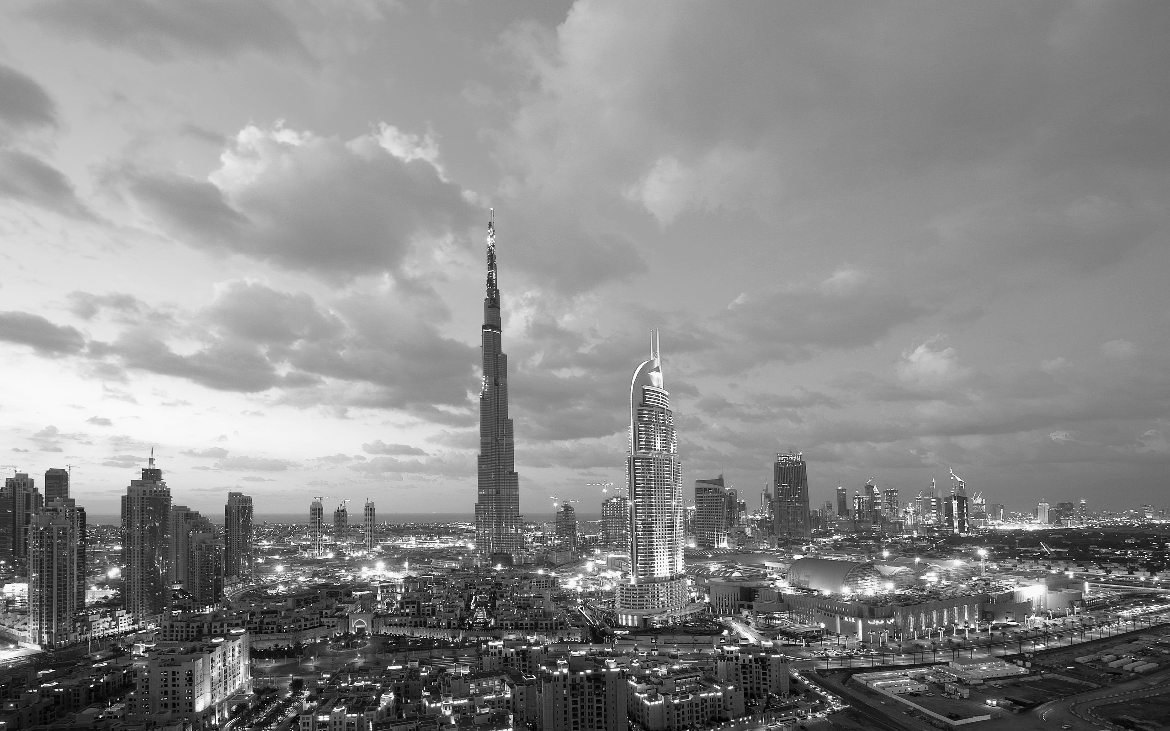
Dubai
Nele en Ine

Slide 2
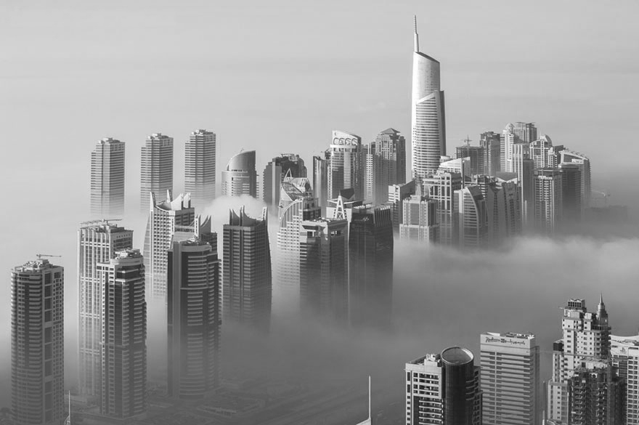
Inhoudsopgave
Hotel
Cultuur dubai
activiteiten
Over het land zelf
Weetjes
Onze reisplanning

Slide 3
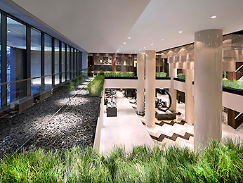
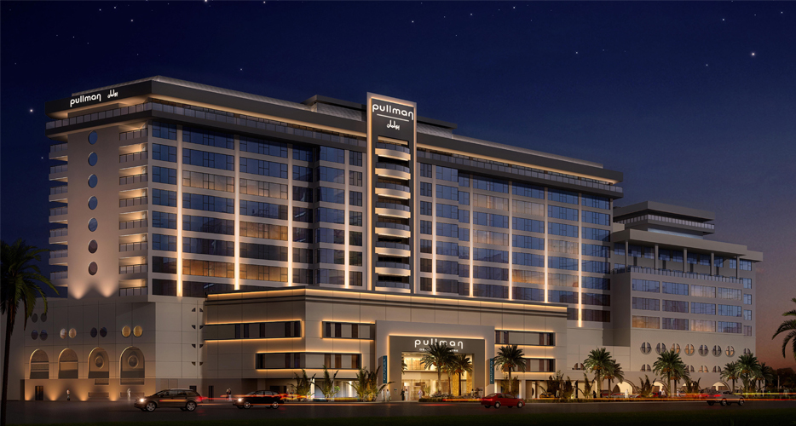
Hotel
het Pullman Dubai Deira City Centre
Vijf sterren
Dichtbij het internationale vliegveld

Slide 4
Cultuur van dubai
Het geven van fooien is vanzelfsprekend
hoffelijkheid en gastvrijheid zijn hoogst gewaardeerde kwaliteiten
Traditionele sporten: valkerij en kameel-racen.

Slide 5
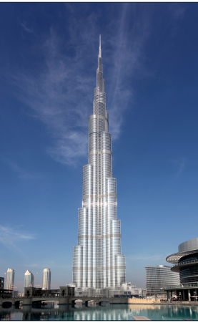
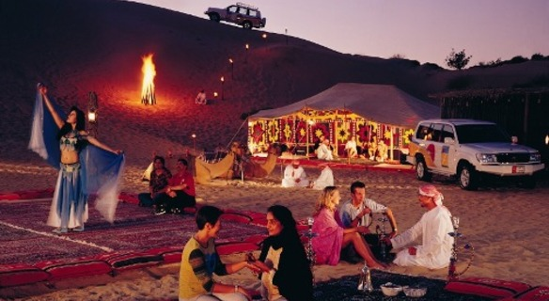
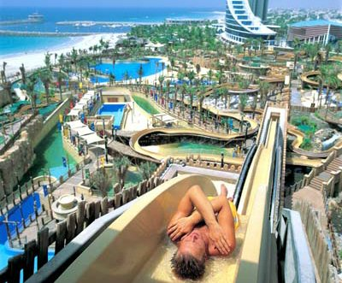
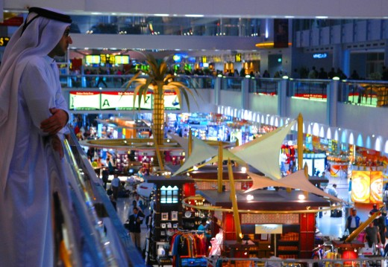
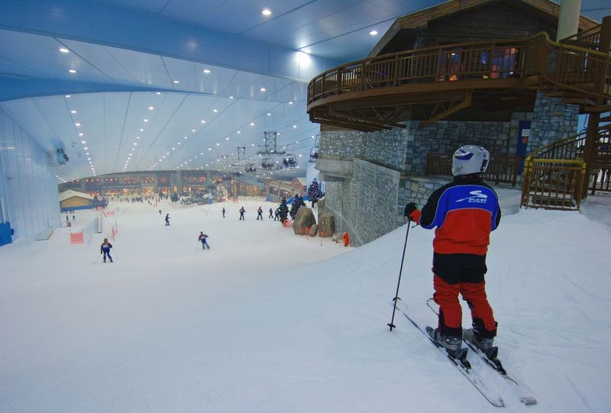
activiteiten
De Burj Khalifa
Half daagse sightseeingtour
4 X 4 woestijnsafari
Karten
Indoor skiën
Shoppen
Wildwaterpark bezoeken

Slide 6
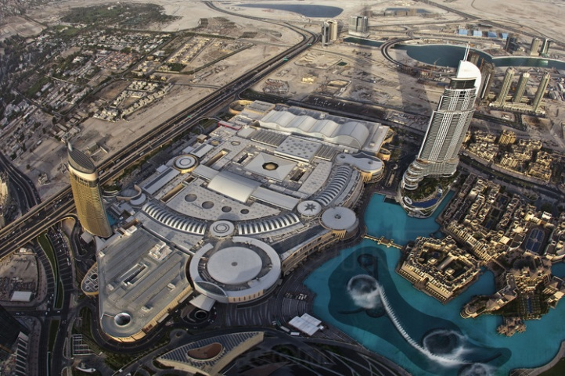
Over het land zelf
Telt 2,1 miljoen inwoners
Hoofdstad van het emiraat Dubai
In 1966 werd daar aardolie gevonden
Droog en heet woestijnklimaat
Heeft het grootste winkelcentrum ter wereld -> Dubai Mall
staat op plaats 7 van meest bezochte steden ter wereld

Slide 7
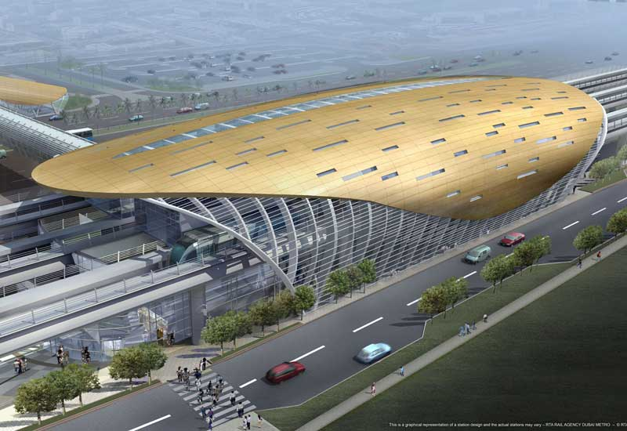
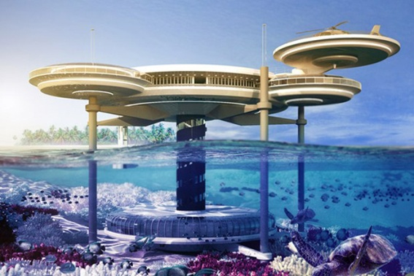
Weetjes
Vrouwen moeten/mogen altijd vooraan in de bus zitten
Het Burj Al Arab Hotel een exclusief en ook het hoogste hotel ter wereld is
Huizen en gebouwen hebben geen brievenbus
Ca 75% van de inwoners komt uit Azië
De bouw van de het metr station startte op 05/05/2005 en was afgerond op 09/09/2009.
Dubai de snelst groeiende metropool ter wereld is

Slide 8
Reisplanning (1)
 | Di 1/07 | Woe 2/07 | Do 3/07 | Vr 4/07 | Za 5/07 | Zon 6/07 | Ma 7/07 | Di 8/07
00:30 |  |  | Dubai Casino |  | Slaaptijd |  |  | Auto inleveren
02:35 |  |  | Slaaptijd | Reisplanning |  |  |  | Vertrek vanuit Dubai
04:05 |  | Aankomst in Dubai
04:30 |  | Auto ophalen
08:00 08:30 |  |  |  |  |  | Opstaan Ontbijt
09:00 09:30 |  |  |  | Opstaan Ontbijt |  | Vertrek naar Wild Wadi Waterpark | Opstaan Ontbijt
10:00 |  |  | Opstaan Ontbijt | Karten in het hotel |  | Wild Wadi Waterpark | Golf in hotel
10:15 10:45 |  | Opstaan Ontbijt |  | Karten | Opstaan Ontbijt | Wild Wadi Waterpark | Golf in hotel | Aankomst in Brussel
11:30 |  | Bagage uitladen | Middageten | Karten | Ontspannende sauna | Wild Wadi Waterpark | Spa services in hotel
12:00 |  | Middageten | Klaarmaken voor safari | Middageten | Ontspannende sauna | Wild Wadi Waterpark | Spa sevices in hotel
12:30 |  | Vertrek naar ski Dubai | Woestijnsafari | Vertrek naar stad | Middageten | Wild Wadi Waterpark | Middageten
13:00 |  | Indoor ski Dubai | Woestijnsafari | Shoppen | Klaarmaken voor de tour | Wild Wadi Waterpark | Vertrek naar Al Mamzar Beach

Slide 9
Reisplanning(2)
15:15 | Vertrek in Brussel | Indoor ski Dubai | Woestijnsafari | Shoppen | Halfdaagse Sightseeingtour | Wild Wadi Waterpark | Al Mamzar Beach
16:00 |  | Drinken in ski Dubai | Woestijnsafari | Shoppen | Halfdaagse Sightseeingtour | Wild Wadi Waterpark | Al Mamzar Beach
16:30 |  | Vertrek naar hotel | Vertrek naar hotel | Shoppen | HalfdaagseSightseeingtour door Dubai city | Wild Wadi Waterpark | Al Mamzar Beach
17:00 |  | Terugkomst in het hotel | Terugkomst in het hotel | Shoppen | HalfdaagseSightseeingtour door Dubai city | Wild Wadi Waterpark | Al Mamzar Beach
17:30 |  | Ontspannende sauna | Iets drinken in de bar | Shoppen | Stad verkennen | Wild Wadi Waterpark | Al Mamzar Beach
18:00 |  |  |  | Shoppen | Proeven van de Arabische specialiteiten | Bezoek aan het Burj Al Arab hotel | Bezoek aan de Gold Souk
18:30 |  |  |  | Shoppen |  | Broodje eten bovenop het hotel | Bezoek aan de Gold Souk
19:00 |  | Avondeten | Avondeten |  | Terug naar hotel | Vertrek naar hotel | Vertrek naar hotel
20:00 |  | Ontspannen aan het zwembad | Massage |  | Avondeten | Ontspannen aan het zwembad | Gift shop van hotel
21:00 |  | Vertrek naar Dubai Casino | Bar | Diner in Bab Al Yam | Beauty salon | Bar | Bar
22:30 |  | Dubai Casino | Slaaptijd | Diner in Bab Al Yam | Slaaptijd | Slaaptijd | Slaaptijd
23:00 |  | Dubai Casino |  | Diner in Bab Al Yam
23:30 |  | Dubai Casino |  | Vertrek naar hotel |  |  |  | Inhoudsopgave

Slide 10
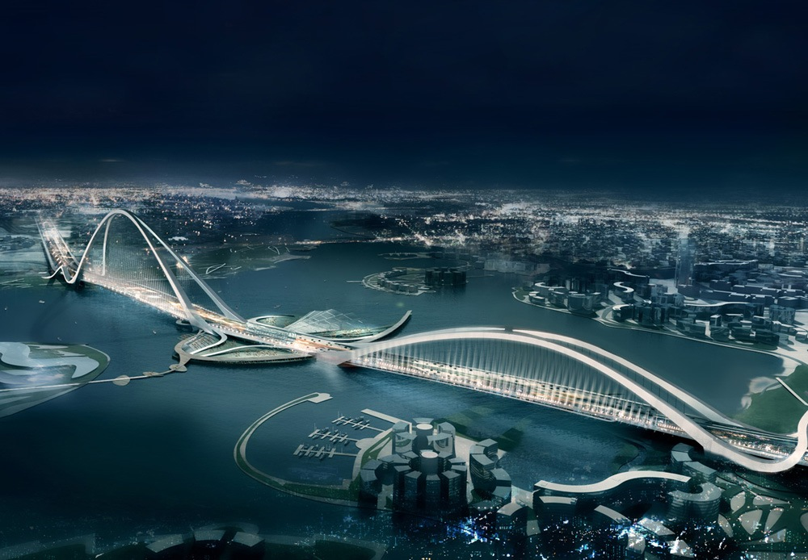
Hopelijk hebben we u
nieuwsgierigheid aangewakkerd
En heten we jullie straks welkom in dubai
Groetjes het reizennaardezon team

